Slide 1
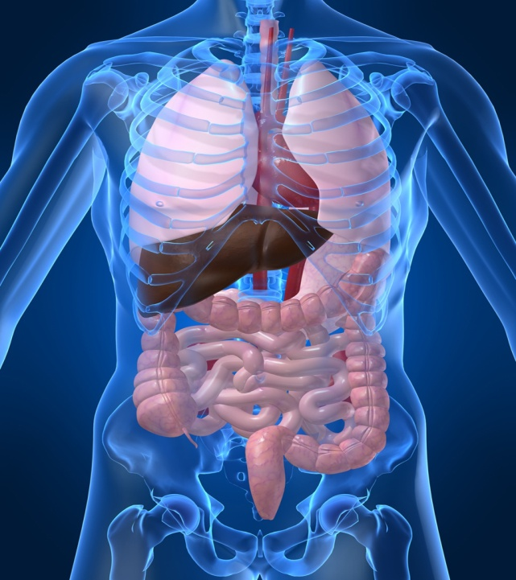
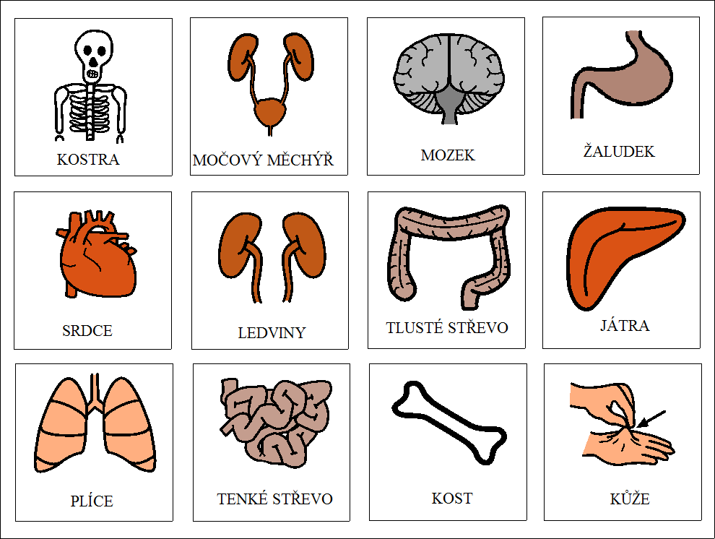
25.1 Člověk a jeho zdraví – ČLOVĚK VNITŘNÍ ORGÁNY
Elektronická učebnice - I. stupeň Základní škola Děčín VI, Na Stráni 879/2 – příspěvková organizace Svět kolem nás
Jak funguje naše tělo?
Co se uvnitř skrývá za
orgány?
Jak pracují?
Proč mám hlad?
A proč se mi chce spát?
Jak to, že dýchám?
Autor: Mgr. Vladimíra Jaborová
Notes:
Víte, kdo způsobuje angínu, chřipku, nebo neštovice?

Slide 2
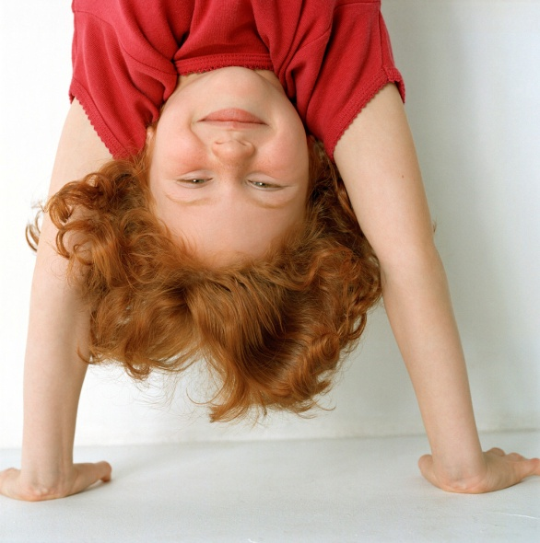
25.2 Co už víš?
Elektronická učebnice - I. stupeň Základní škola Děčín VI, Na Stráni 879/2 – příspěvková organizace Svět kolem nás
K našemu životu jsou nezbytná různá vnitřní ústrojí těla.
Každé má určitý význam a je obvykle v činnosti, i když spíme.
Příroda nám poskytuje základní podmínky pro život. Nemůžeme bez ní žít.
VZDUCH
DÝCHÁM
VODA
PIJI
POTRAVA
JÍM
PROSTOR
POHYBUJI SE
SVĚTLO A TEPLO
VNÍMÁM
Co ty potřebuješ každý den ke svému životu?

Slide 3
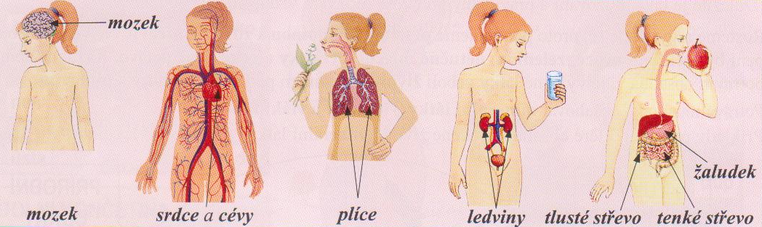
25.3 Vnitřní ústrojí člověka
Elektronická učebnice - I. stupeň Základní škola Děčín VI, Na Stráni 879/2 – příspěvková organizace Svět kolem nás
Celé naše tělo je protkané sítí cév, které rozvádějí krev, a sítí nervů, které řídí všechny činnosti našeho těla. Neustálý pohyb krve v těle zajišťuje srdce, které se stáhne asi 80krát za minutu. Pracuje, i když sedíme nebo ležíme – bez přestávky po celý náš život. Našemu srdci i ostatním vnitřním ústrojím škodí kouření, alkohol a další drogy, i příliš velká hmotnost těla. Prospívá mu pohyb na čerstvém vzduchu.

Slide 4
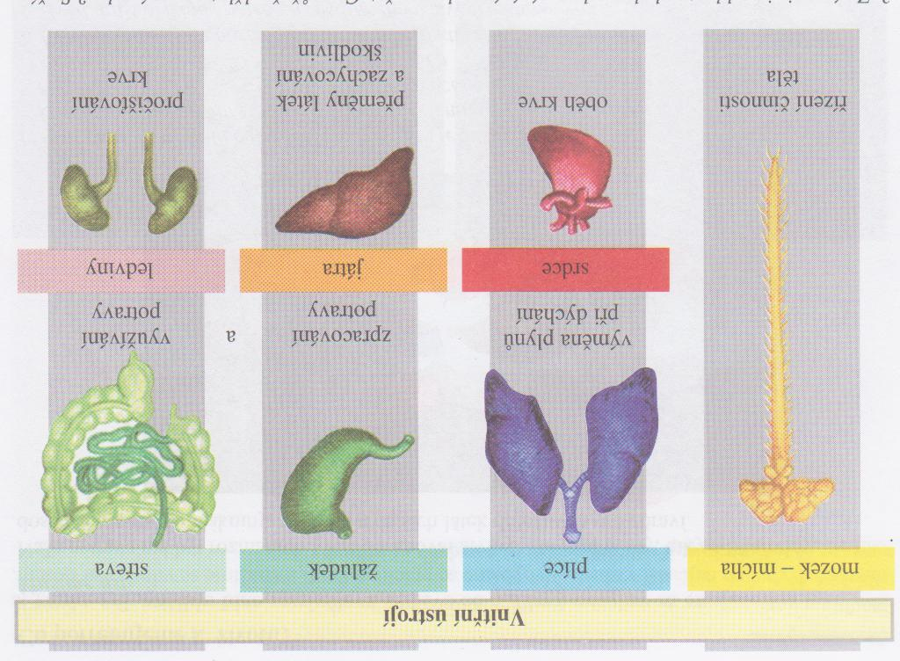
25.4 Lidské orgány
Elektronická učebnice - I. stupeň Základní škola Děčín VI, Na Stráni 879/2 – příspěvková organizace Svět kolem nás
mozek a mícha – řídí činnost celého těla
plíce – umožňují dýchání, odebírají ze vzduchu kyslík a převádějí jej do krve
srdce - pracuje jako pumpa a zajišťuje nepřetržitý průtok krve celým tělem
žaludek – zpracovává potravu
játra – přeměňují se v nich látky a zachycují škodliviny
tenké střevo - potrava se v něm promísí se žaludečními šťávami a štěpí se na jednodušší složky
tlusté střevo - nestrávené zbytky se v něm zahušťují a konečníkem odcházejí z těla ven
ledviny - odebírají z krve tekutiny i škodlivé odpadní látky a močovou trubicí je odvádějí ven

Slide 5
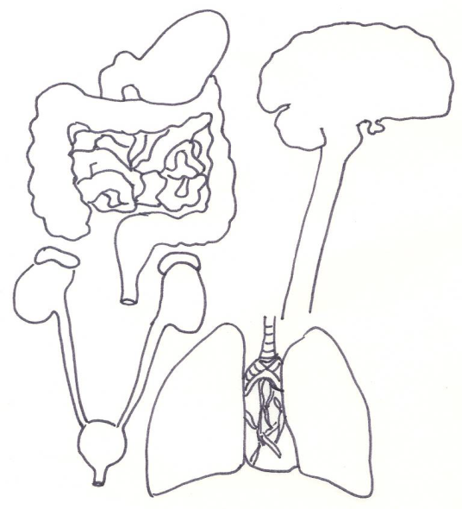
25.5 Procvičení a příklady
Elektronická učebnice - I. stupeň Základní škola Děčín VI, Na Stráni 879/2 – příspěvková organizace Svět kolem nás
3. K větám jsou přiřazena čísla 1 – 7. Až si věty přečteš, napiš jejich číslo ke správnému ústrojí.
1. Pracuje jako pumpa a zajišťuje nepřetržitý průtok krve celým
tělem.
2. Řídí činnost celého těla i vnitřních orgánů.
3. Zabezpečují dýchání, odebírají ze vzduchu kyslík a převádějí jej do krve, vylučují oxid uhličitý.
4. Potrava se v něm promísí se žaludečními šťávami a štěpí se na
jednodušší složky.
5. Probíhá v něm další štěpení látek a jeho stěnami se živiny
vstřebávají do krve.
6. Nestrávené zbytky se v něm zahušťují a konečníkem odcházejí
z těla ven.
7. Odebírají z krve tekutiny i škodlivé odpadní látky a močovou
trubicí je odvádějí z těla ven.
mozek a mícha srdce a cévy plíce
žaludek
věta č._______ věta č._____ věta č.______
tlusté střevo tenké střevo ledviny a močový
měchýř
věta č.________ věta č.______ věta č._______
1. Škrtni, co není pravda.
Mezi vnitřní ústrojí patří mozek a mícha, srdce a cévy, kůže, plíce, žaludek, krk, tlusté střevo, tenké střevo, páteř, ledviny a močový měchýř.
2. Spoj obrázek s jeho názvem.
mozek a mícha
žaludek
srdce a cévy
tlusté střevo
plíce
tenké střevo
ledviny a močový měchýř

Slide 6
25.6 Společné znaky s ostatními živočichy
Elektronická učebnice - I. stupeň Základní škola Děčín VI, Na Stráni 879/2 – příspěvková organizace Svět kolem nás
Přečtěte si, co člověk potřebuje pro své zdraví.
Spojte s patřičným obrázkem.
Čím se lišíme od ostatních živočichů a rostlin? Červeně vybarvěte potřeby člověka, modře zvířat a zeleně rostlin.
Člověk má některé znaky společné se zvířaty. Společně s nimi patří do skupiny živočichů.

Slide 7
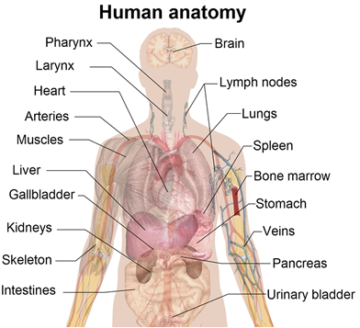
25.7 Human organs
Elektronická učebnice - I. stupeň Základní škola Děčín VI, Na Stráni 879/2 – příspěvková organizace Svět kolem nás
heart – srdce
kidneys – ledviny
stomach – žaludek
lungs – plíce
brain - mozek

Slide 8
25.8 Test znalostí
Elektronická učebnice - I. stupeň Základní škola Děčín VI, Na Stráni 879/2 – příspěvková organizace Svět kolem nás
1. Který orgán zajišťuje oběh krve? a/ hlava b/ plíce c/ srdce d/ mícha | 3. Který orgán pročišťuje krev? a/ ledviny b/ ústa c/ nos d/ plíce
2. Který orgán řídí činnost celého těla? a/ srdce b/ mozek a mícha c/ mozeček d/ oči | 4. K čemu slouží plíce? a/ k řízení činnosti celého těla b/ k řízení činnosti auta c/ k dýchání d/ k čištění krve
Správné odpovědi:
c
b
a
c
Test na známku

Slide 9
Elektronická učebnice - I. stupeň Základní škola Děčín VI, Na Stráni 879/2 – příspěvková organizace Svět kolem nás
25.9 Použité zdroje, citace
http://www.imapbuilder.com/customization/interactive_human_anatomy_graphs.php - slide č. 7
http://wiki.rvp.cz/Kabinet%2FObrazky%2FSpeci%C3%A1ln%C3%AD_pedagogika%2FKomunika%C4%8Dn%C3%AD_tabulky%2FLidsk%C3%A9_t%C4%9Blo – slide č. 1
http://clanky.rvp.cz/wp-content/upload/prilohy/345/nase_telo___pracovni_sesit_pro_3_rocnik.pdf - slide č. 5
http://skolicka6.sweb.cz/CLOVEK/PRVOUKA1.htm - slide č. 6
http://skolicka6.sweb.cz/KRIZOVKA/KRIZOVKA.htm - slide č. 6
http://skolicka6.sweb.cz/TEST/PRVOUKA4.htm - slide č. 6
Věra Štiková: Já a můj svět – prvouka pro 3. ročník, pracovní sešit, nakladatelství Nová škola, 2008, str. 65 – slide č. 6
Věra Štiková: Já a můj svět – prvouka pro 3. ročník, učebnice, nakladatelství Nová škola, 2008, str. 68 – slide č. 3
Danuše Kvasničková, Věra Danielovská: Prvouka pro 3. ročník základní školy, Fortuna, Praha 2002 – str. 30, 31 – slide č. 3, 4
10. Kliparty z databáze.

Slide 10
Elektronická učebnice - I. stupeň Základní škola Děčín VI, Na Stráni 879/2 – příspěvková organizace Svět kolem nás
25.10 Anotace
Autor | Mgr. Vladimíra Jaborová
Období | 01 – 06/2012
Ročník | 1. – 3. ročník
Klíčová slova | Člověk a jeho vnitřní orgány.
Anotace | Prezentace popisující lidské vnitřní orgány.

